Slide 1
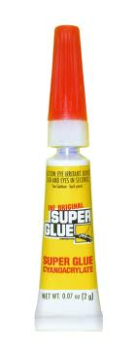
Superglue

Slide 2
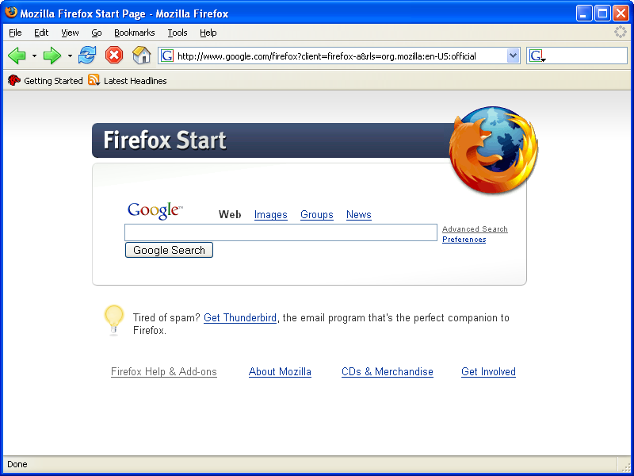
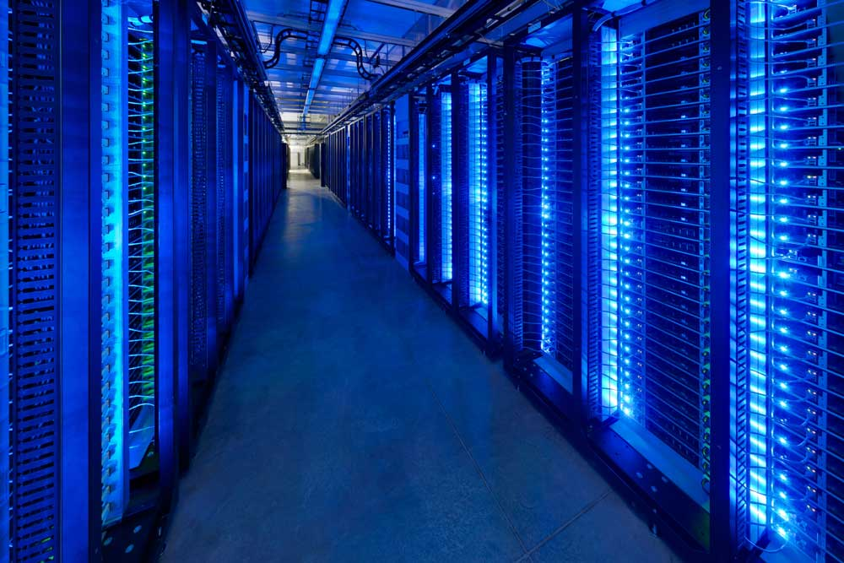

Slide 3
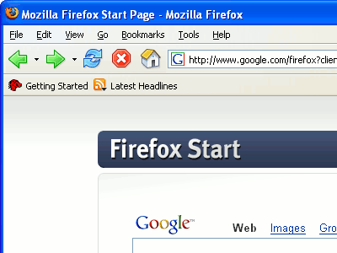
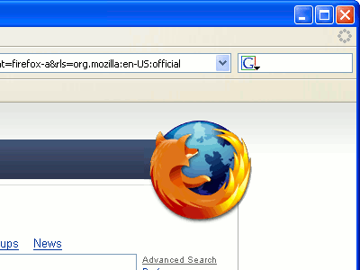
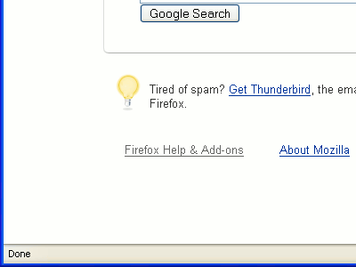
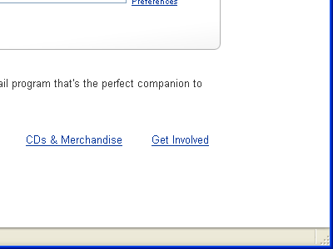
Javascript
Interpreter
HTML Engine
Display Engine
Etc...

Slide 4
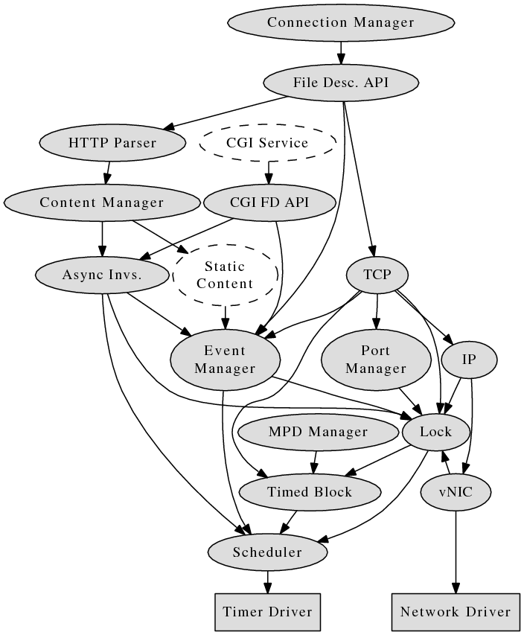

Slide 5
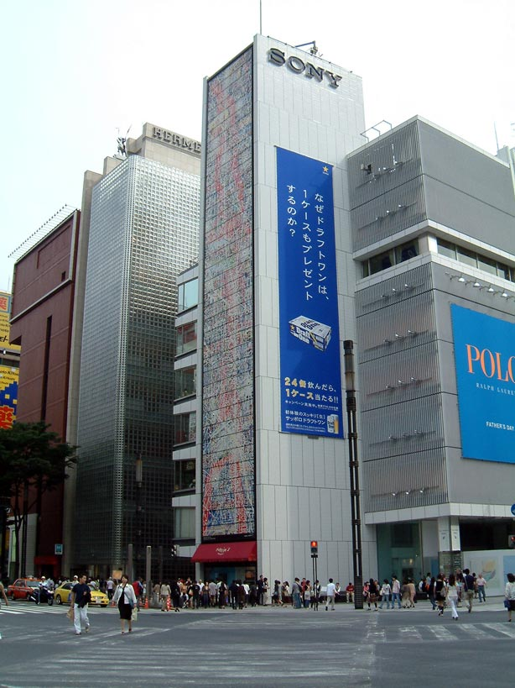


ソニー

Slide 6

ソニー

Slide 7

ソニー

Slide 8
ソニー
HTML Engine
Javascript
Interpreter

Slide 9
ソニー
HTML Engine
Javascript
Interpreter

Slide 10
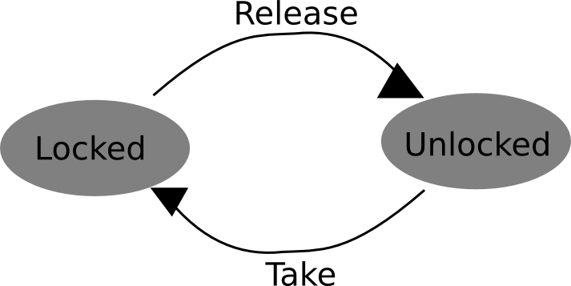
ソニー
HTML Engine
Javascript
Interpreter

Slide 12
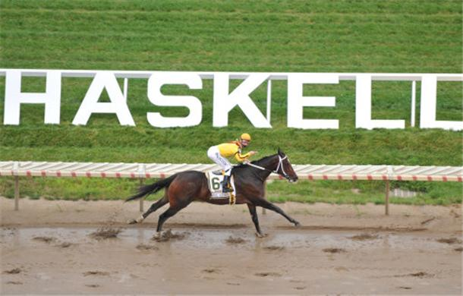

Slide 13


Slide 14


Slide 15
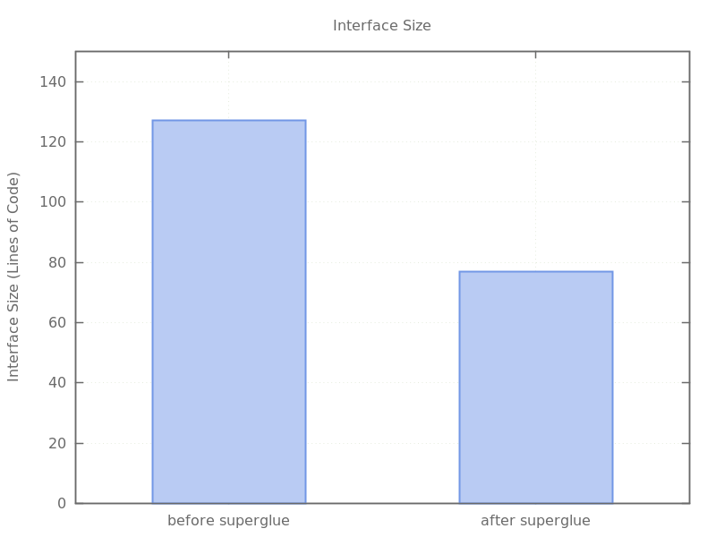

Slide 16
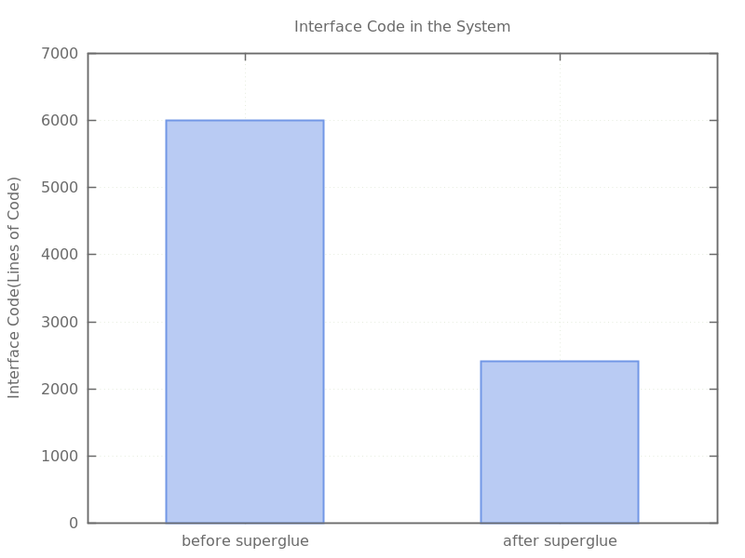

Slide 17
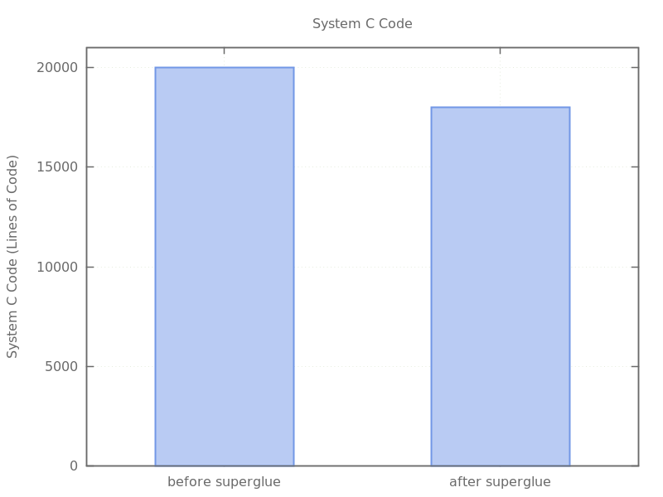

Slide 18


